Slide 1




Slide 2

Como pensar diferentes realidades
Área do conhecimento: Ciências Humanas
1º termo – EJA – Ensino Médio
Prof.ª Fabiana Wharton
Prof.ª Luize Coutinho
Prof. Antônio Russo
Prof. Marconi Ferreira
Equipe
COPED/SEDUC-SP
Agosto de 2020

Slide 3
Habilidades
Sociologia: Iniciar a construção de um olhar sociológico sobre a realidade.
Filosofia: Refletir sobre a importância do conceito de alteridade para a análise de diferentes culturas.
Geografia: Reconhecer, na linguagem cartográfica e nos produtos de sensoriamento remoto, formas indispensáveis para visualizar fenômenos naturais e humanos segundo localizações geográficas.
História: Reconhecer a diversidade dos processos históricos e das experiências humanas.

Slide 4
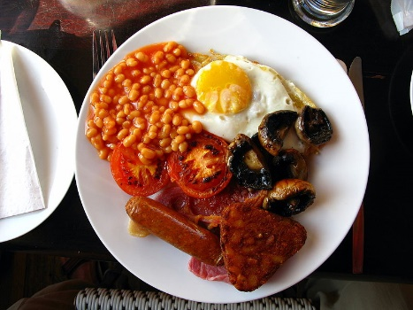
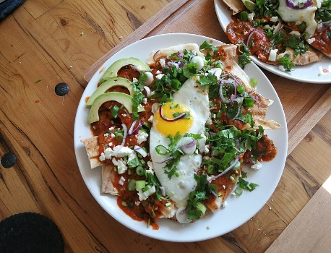

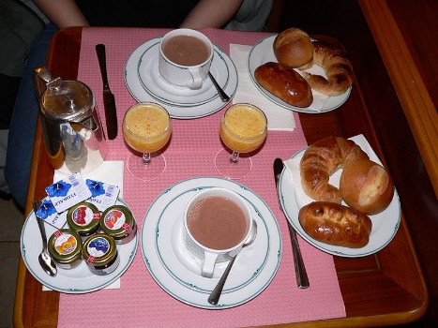
Observe as imagens e responda
Qual das refeições abaixo é um café da manhã?
1)
2)
1 min.
3)
Joadl. CC BY-SA 3.0 AT Wikimedia Commons. https://commons.wikimedia.org/ wiki/File:Lyme_Regis_harbour02b.JPG?uselang=de
Grueslayer. CC BY-SA 4.0 Wikimedia Commons. https://commons.wikimedia.
org/wiki/File: FOOD_Chilaquiles_1.jpg
Rama. CC BY-SA 2.0 FR https://commons.wikimedia.org/wiki/File: Petit_dejeuner.jpg

Slide 5
Observe as imagens e responda
Cafés da manhã inglês (1), mexicano (2) e brasileiro (3).
1)
2)
3)
Joadl. CC BY-SA 3.0 AT Wikimedia Commons. https://commons.wikimedia.org/ wiki/File:Lyme_Regis_harbour02b.JPG?uselang=de
Grueslayer. CC BY-SA 4.0 Wikimedia Commons. https://commons.wikimedia.
org/wiki/File: FOOD_Chilaquiles_1.jpg
Rama. CC BY-SA 2.0 FR https://commons.wikimedia.org/wiki/File: Petit_dejeuner.jpg

Slide 6
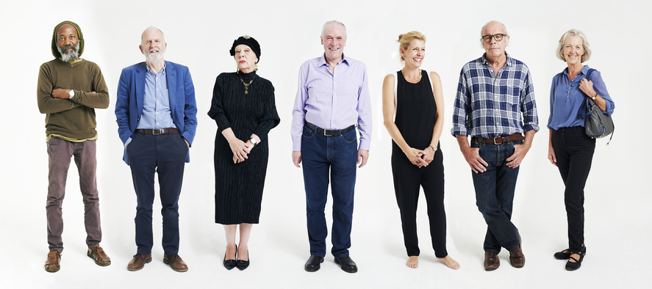
Olhares sobre a realidade
Superficial: conforma-se com o que vê (“fazer o quê”, “é assim mesmo...”).
Imediatista: não reflete sobre o que vê.
Acrítico: não questiona o que vê (“porque sim”).
Sentimental: faz juízo de valor conforme os sentimentos sobre o que vê, foge à razão.
Preconceituoso: faz juízo de valor antes de conhecer ou entender o que vê.
©GettyImages
Notes:
https://www.gettyimages.com.br/detail/foto/line-up-of-mature-people-imagem-royalty-free/514664061

Slide 7

Hora da interação pelo chat
Considerando o que estudamos até aqui, responda:
Como você reagiria ao ser servido com um café da manhã inglês ou mexicano?
1 min.
Banco de imagens Microsoft Office

Slide 8
Socialização e desnaturalização
A socialização é o processo pelo qual aprendemos normas, regras e costumes de uma sociedade, de forma que consigamos nos relacionar diariamente.
Esse processo está diretamente ligado à família, estendendo-se à escola e também a outros grupos. É com ela que aprendemos a nos relacionar com as pessoas e a conhecê-las.
Quando falamos de desnaturalização, precisamos entender que toda e qualquer cultura é um produto da construção humana, isto é, não é um processo natural; logo, a desnaturalização desse processo se faz necessária a partir do respeito a determinados hábitos de outras culturas.

Slide 9
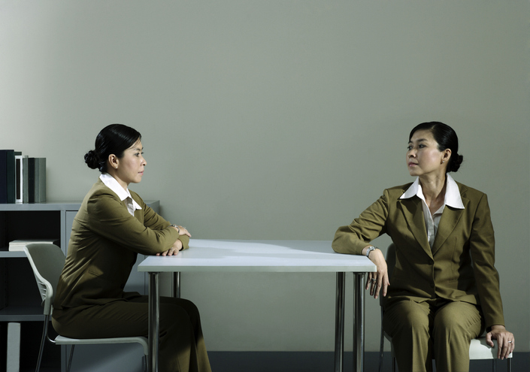
Alteridade: “ser o outro”
Consideração do valor e da legitimidade do outro como ele é.
Pode envolver o sentimento de empatia e distingue-se da noção de tolerância.
©GettyImages
Notes:
https://www.gettyimages.com.br/detail/foto/businesswoman-looking-at-duplicate-sitting-at-imagem-royalty-free/sb10067905k-001?adppopup=true

Slide 10

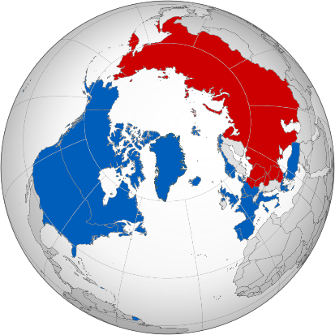
Mundo bipolar – Guerra Fria (1945-1991)
Charge que ilustra a divisão do mundo em duas ordens:
capitalista (EUA) e socialista (URSS).
EUA (capitalista)
URSS (socialista)
Fonte: By Victorlagos1986 - Own work, CC BY-SA 3.0, Wikimedia Commons, em: https://commons.wikimedia.org/w/index.php?curid=31834510. Acesso em: 13 jun. 2020.
Chronus. CC BY-SA 3.0 Wikimedia Commons. https://commons.wikimedia.org/wiki/File: NATO_vs._Warsaw_(1949-1990).png
Nações parte da OTAN (em azul) e do Pacto de Varsóvia (em vermelho).

Slide 11
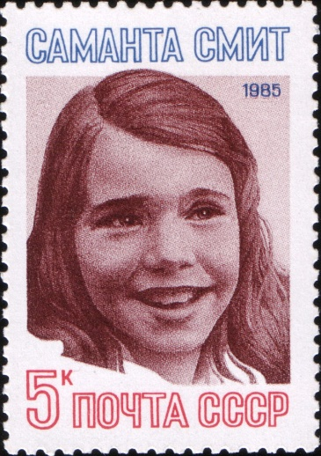
Hora da interação pelo chat
Depois que a estadunidense Samantha Smith, de dez anos, escreveu uma carta a Yuri Andropov, chefe da KGB (Serviço Secreto Soviético) e secretário-geral do Partido Comunista Soviético, expressando seu medo da guerra nuclear, Andropov convidou Smith para ir até a União Soviética.
1 min.
Você consegue identificar os conceitos de alteridade e desnaturalização neste episódio? Justifique sua resposta!
Andrei Sdobnikov. Wikimedia Commons. Disponível em: https://commons.wikimedia.org/wiki/File:1985_CPA_5685.jpg

Slide 12
Atividade complementar
Pesquise mais sobre a Guerra Fria (1945-91) e responda: Considerando o que aprendemos na aula de hoje, você acha que as relações sociais e econômicas entre esta-dunidenses e soviéticos poderiam ter sido dife-rentes?
#Euno
CMSP
Fonte: By Victorlagos1986 - Own work, CC BY-SA 3.0,Wikimedia Commons, em: https://commons.wikimedia.org/w/index.php?curid=31834510. Acesso em: 13 jun. 2020.

